Slide 1

Отчет из опыта работы
«ВЫРАЩИВАНИЕ КРИСТАЛЛА»
Китайская пословица гласит:
«Расскажи – и я забуду,
покажи - и я запомню,
дай попробовать – и я пойму».
«Для ребёнка нет ничего естественнее, как развиваться, формироваться, становиться тем, что он есть в процессе исследовательской деятельности»
С.Л. Рубинштейн
Подготовила воспитатель
Гарина Н.В.
Ноябрь 2020г.
МАДОУ № 23 «Дельфинчик»

Slide 2

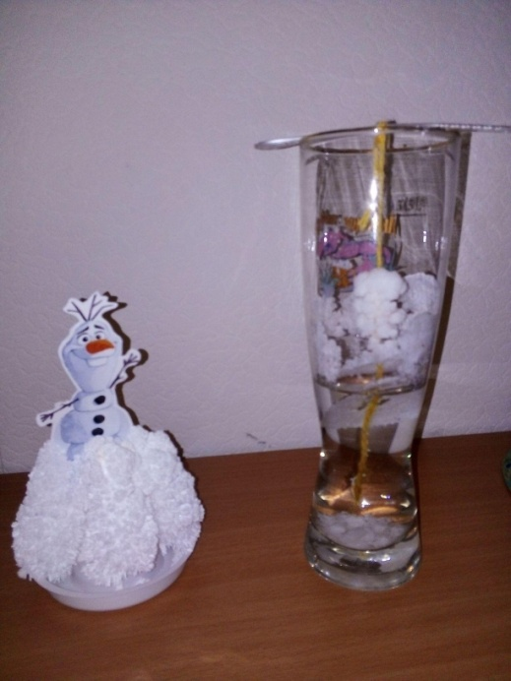
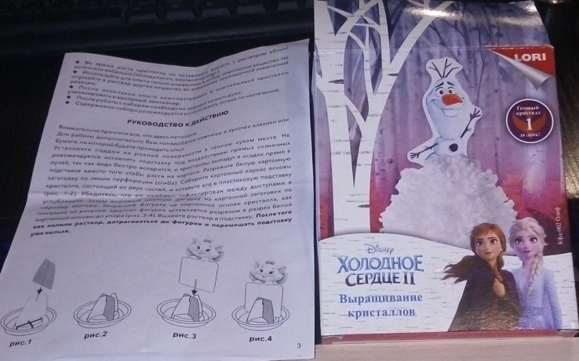
Выращивание кристаллов из соли в домашних условиях – это уникальная возможность понаблюдать за процессом происхождения подобных явлений в природе, а также шанс получить весьма необычную и удивительно красивую поделку. Процесс совершенно безопасен, и может проводиться не только взрослым, но и ребенком. Нам понадобилось для выращивания 16 дней. Основное условие было темное сухое место и терпение. За весь период мы в тайное место заглянули один раз чтобы добавить соленый раствор. Зарисовывали и записывали результат.
И вот чудо! На ниточке вырос огромный кристалл. Дети были в восторге от самого эксперимента, и кристалла, который у нас получился. Быстрым методом, за один день мы вырастили снеговика химическим путем и сравнили эти два чуда.

Slide 3
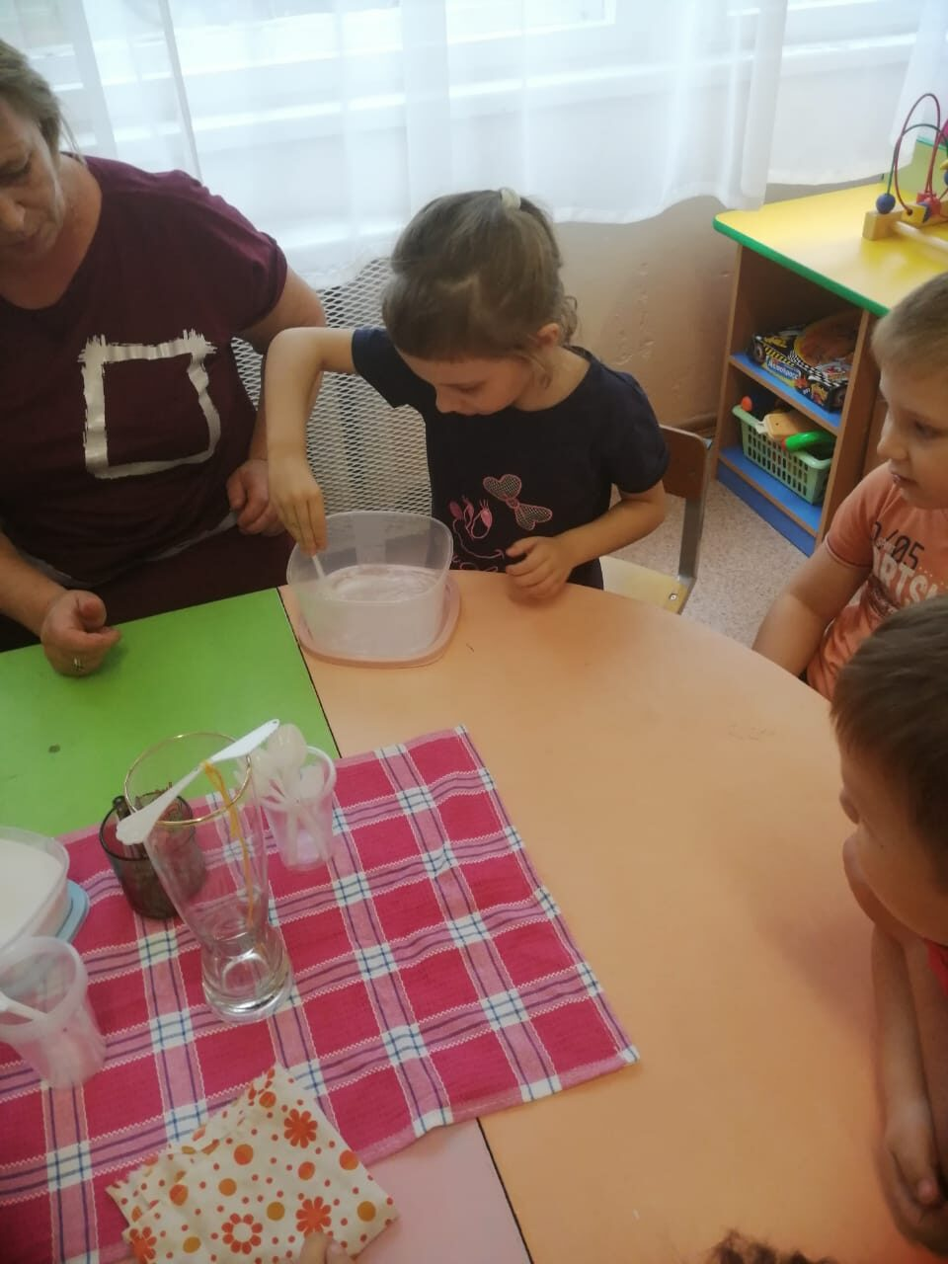


Slide 4
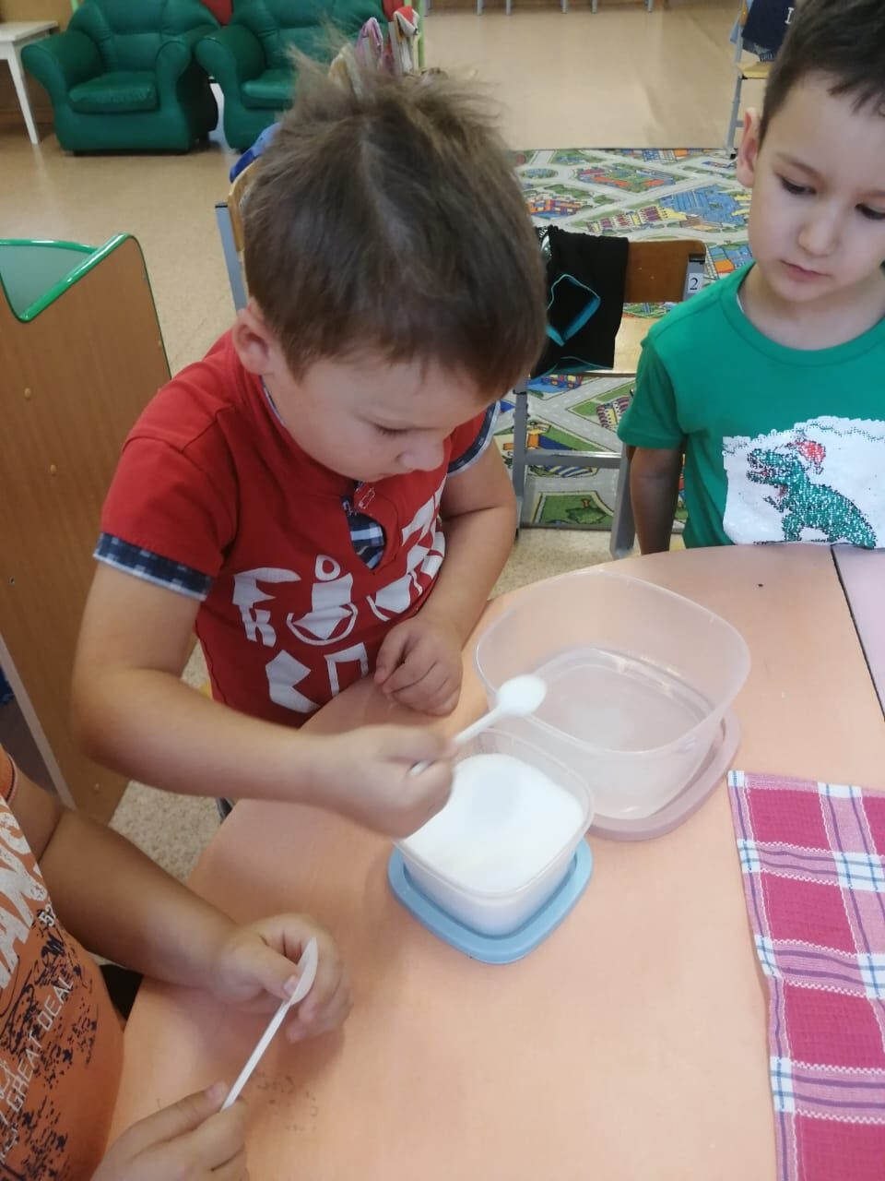

Slide 5
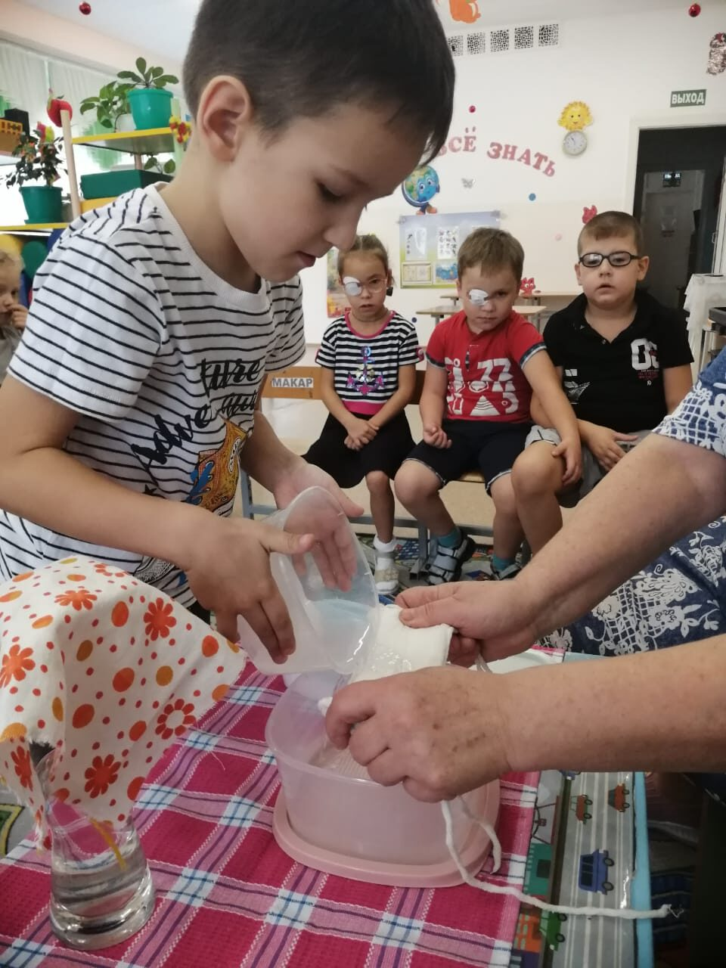

Slide 6
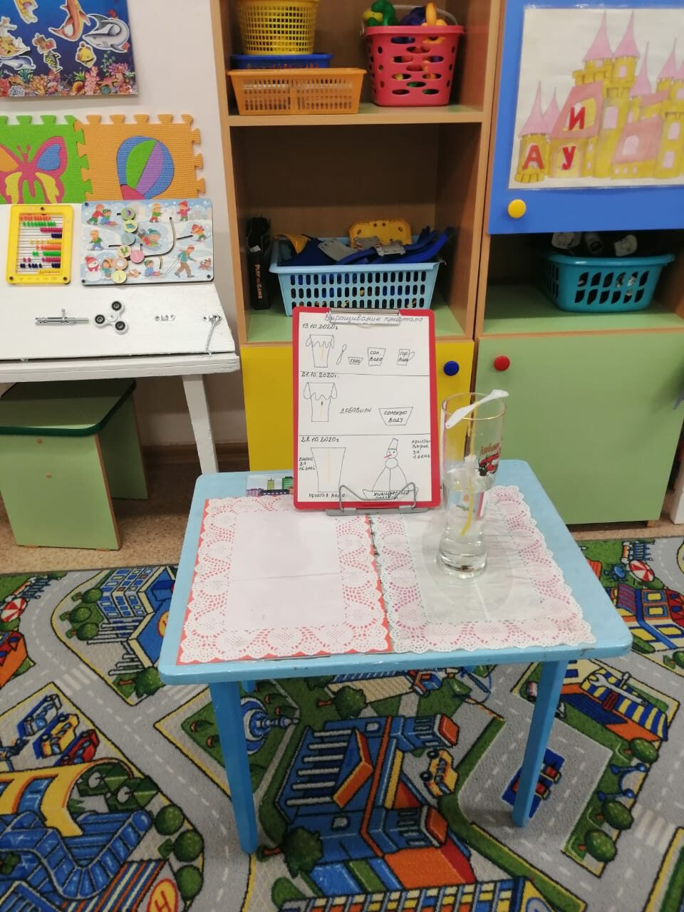

Slide 7
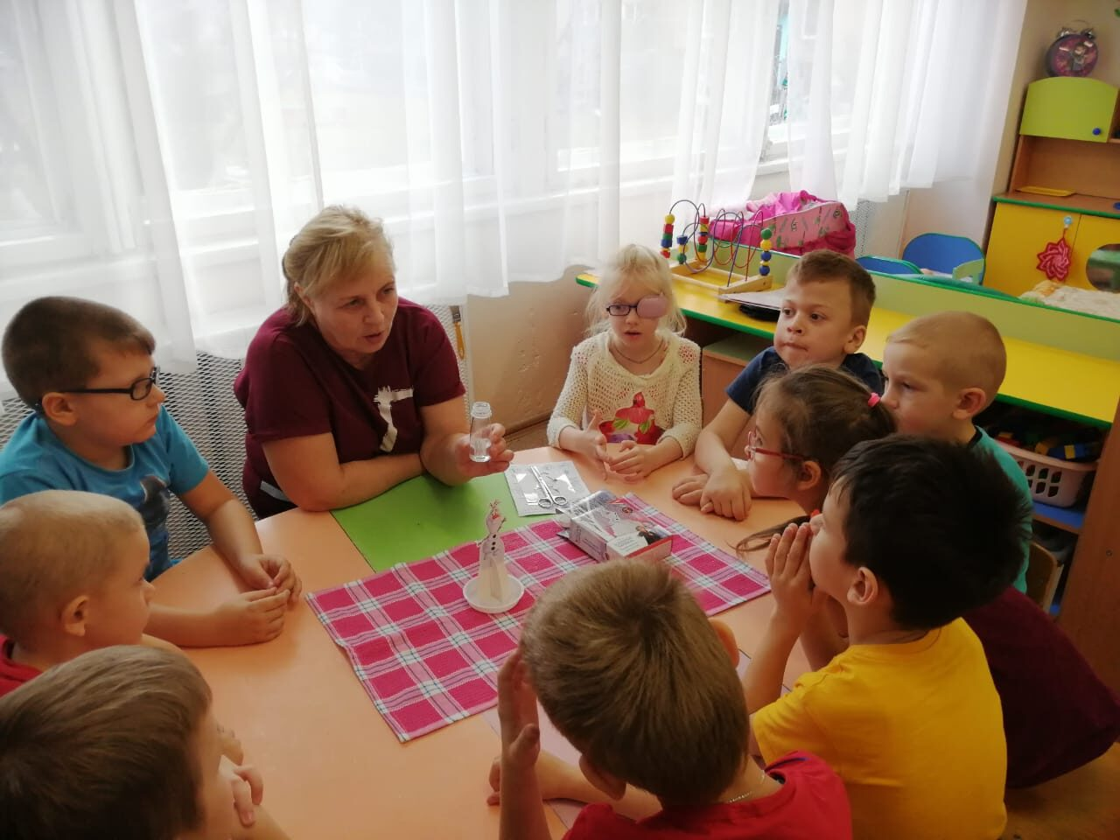

Slide 8
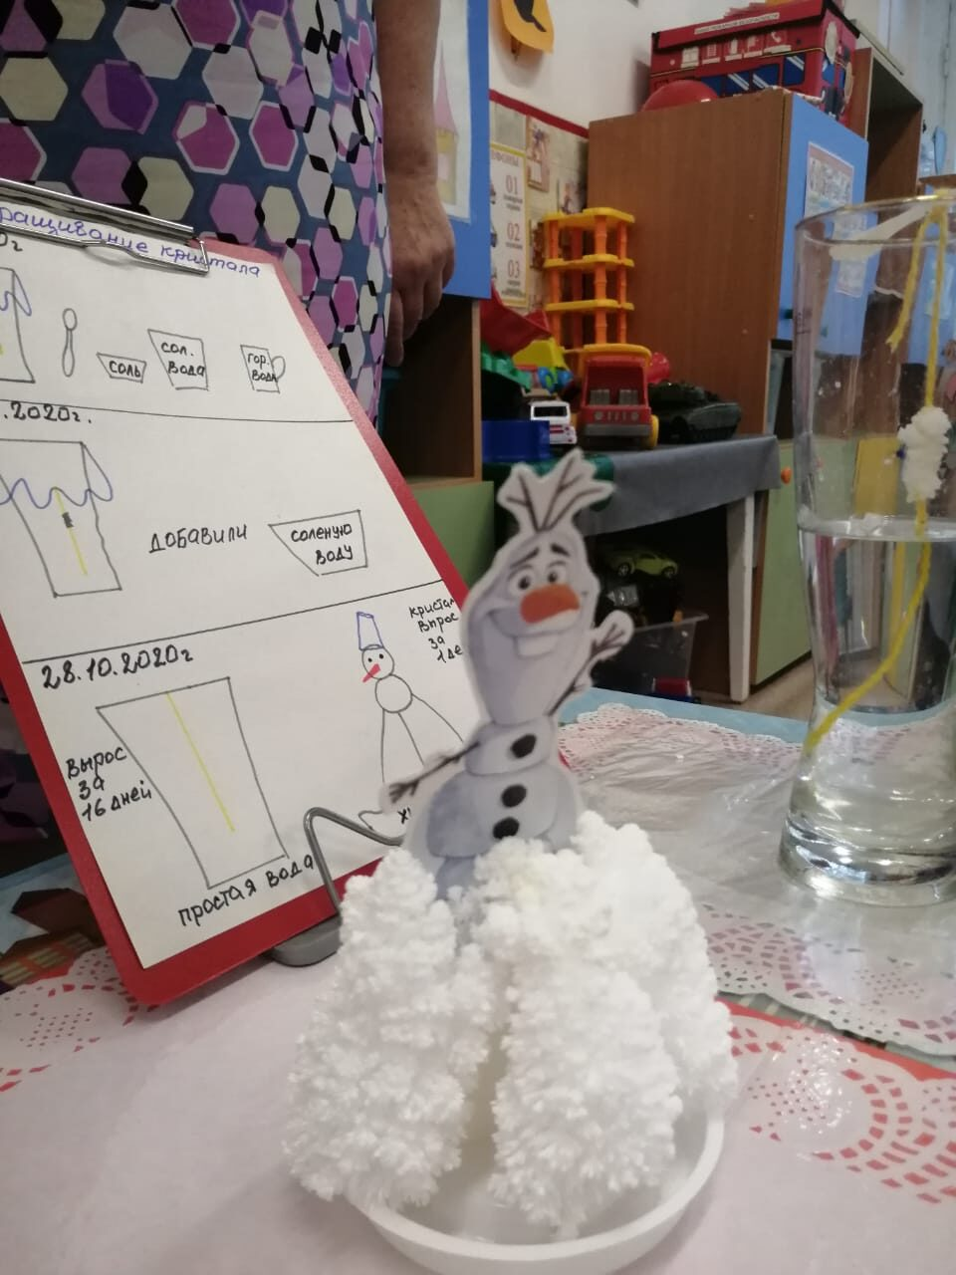

Slide 9
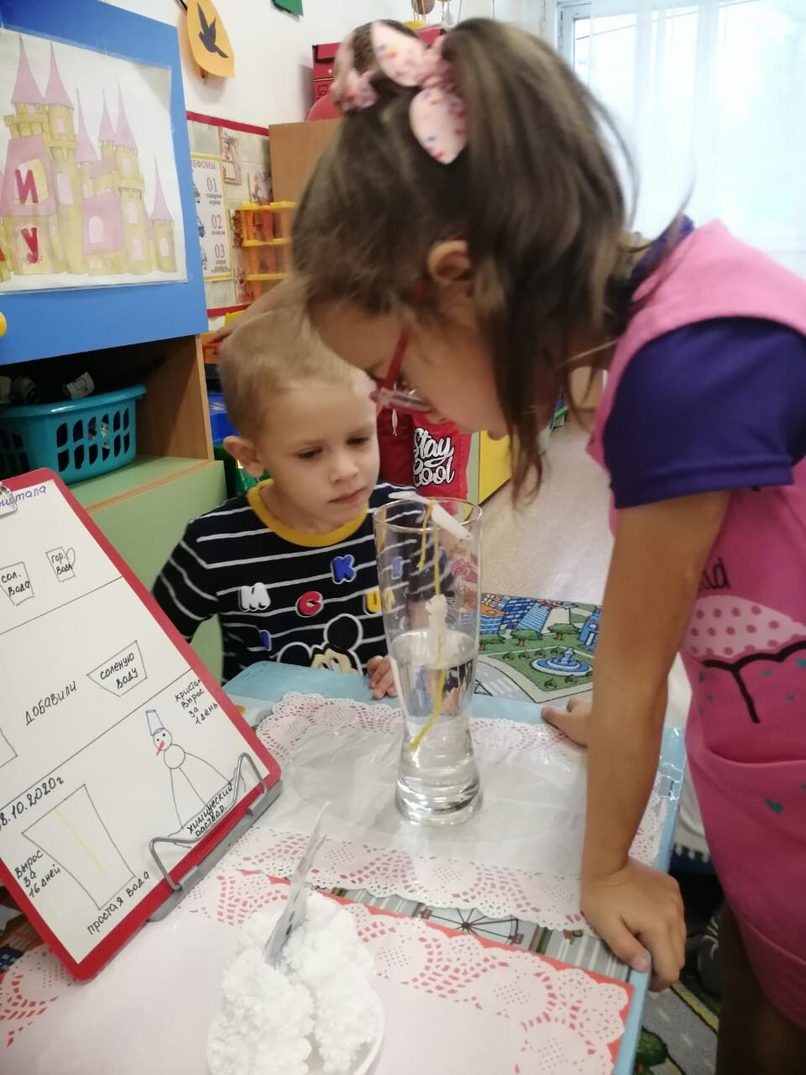

Slide 10
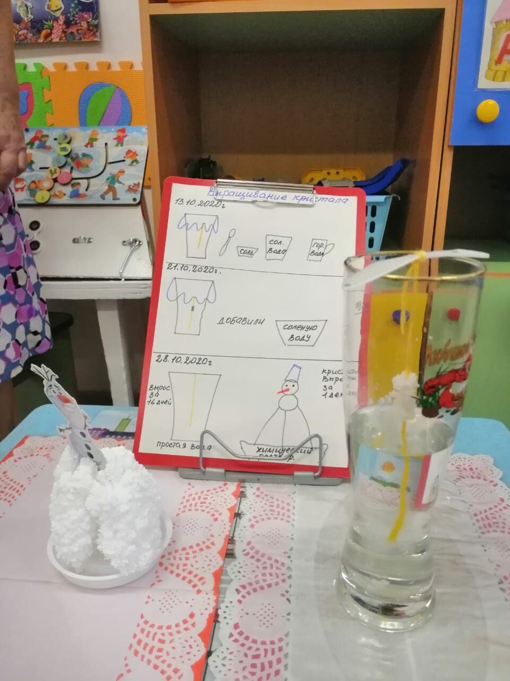
Выводы исследовательской деятельности:
Процесс выращивания кристалла из соли обеспечивается насыщенностью раствора, температурой. Чем выше температура в помещении, тем быстрее проходит процесс испарения соляного раствора, и кристаллы образуются быстрее.

